Slide 1
net.Console 3.8
The net.Console
User Manual
Gebruiksaanwijzing

Slide 2
Inhoud
Starten, inloggen, uitloggen
De werking
Stap voor stap
Een oproep beantwoorden
Een oproep beëindigen
Een oproep initiëren
Doorverbinden met consultatie
Doorverbinden zonder consultatie
Een oproep parkeren
Geavanceerde mogelijkheden (X900)
De applicatie instellen
Algemene voorkeuren
Snelkeuzetoetsen
Snel bellen
Lettertype
Telefoonboek
Antwoordapparaat

Slide 3
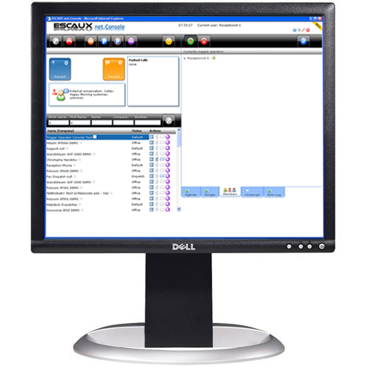
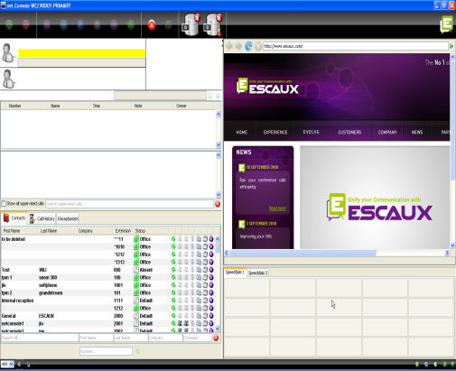
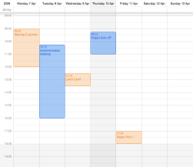
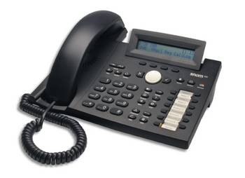
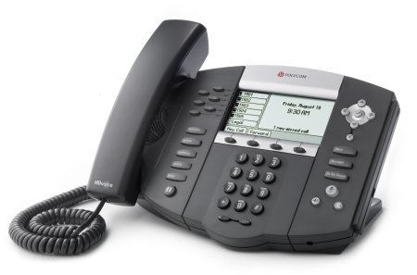
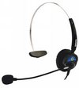
Uw werkplaats
De net.Console‏
SNOM 320
of
Polycom IP 650
Headset (optioneel)‏

Slide 4
Starten, inloggen, uitloggen

Slide 5
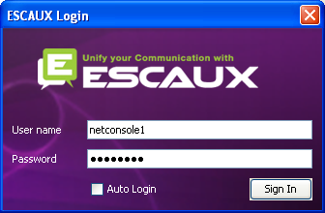
Aanmelden en inloggen
Voor je oproepen kan ontvangen moet je je eerst aanmelden en daarna inloggen.
Authenticatie scherm

Slide 6
Inloggen & uitloggen
Uitgelogd: Geen algemene of persoonlijke oproepen.
Gepauseerd: Geen algemene oproepen, enkel persoonlijke oproepen. Dit stelt je in staat oproepen af te werken alvorens uit te loggen.
Ingelogd: Algemene en persoonlijke oproepen.
Klik om de pauze op te heffen
Klik om te pauzeren
Klik om in te loggen
Klik om terug te pauzeren
Aantal ingelogde receptionisten

Slide 7
Inloggen
Stap 1 – Pauzeer
Klik ok de rode knop links
Je bent nu ingelogd in je persoonlijke queue
Je bent nu gepauseerd in de algemene queue
Stap 2 – Log in
Klik op de rode knop rechts
Je bent nu ingelogd in je persoonlijke queue en de algemene queue
Je bent klaar om oproepen te aanvaarden

Slide 8
Uitloggen
Stap 2 – Log uit
Klik op de groene knop links
Je bent nu uit beide queues uitgelogd Je zal geen oproepen meer ontvangen
Stap 1 – Pauzeer
Klik op de groene knop rechts
Je bent nu gepauzeerd in de algemene queue en nog steeds ingelogd in je persoonlijke queue
Je kan je lopende gesprekken afwerken en nog steeds persoonlijke oproepen ontvangen

Slide 9
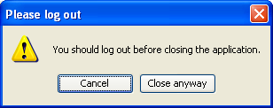
Applicatie afsluiten
Het is aangeraden om uit te loggen voor de applicatie uit te schakelen. Als je probeert uit te loggen waneer je gepauseerd bent zal er een waarschuwing verschijnen.
Als je toch probeert af te sluiten, zal de applicatie proberen om eerst uit te loggen, maar het is aangeraden om eerst zelf uit te loggen.

Slide 10
Werking

Slide 11
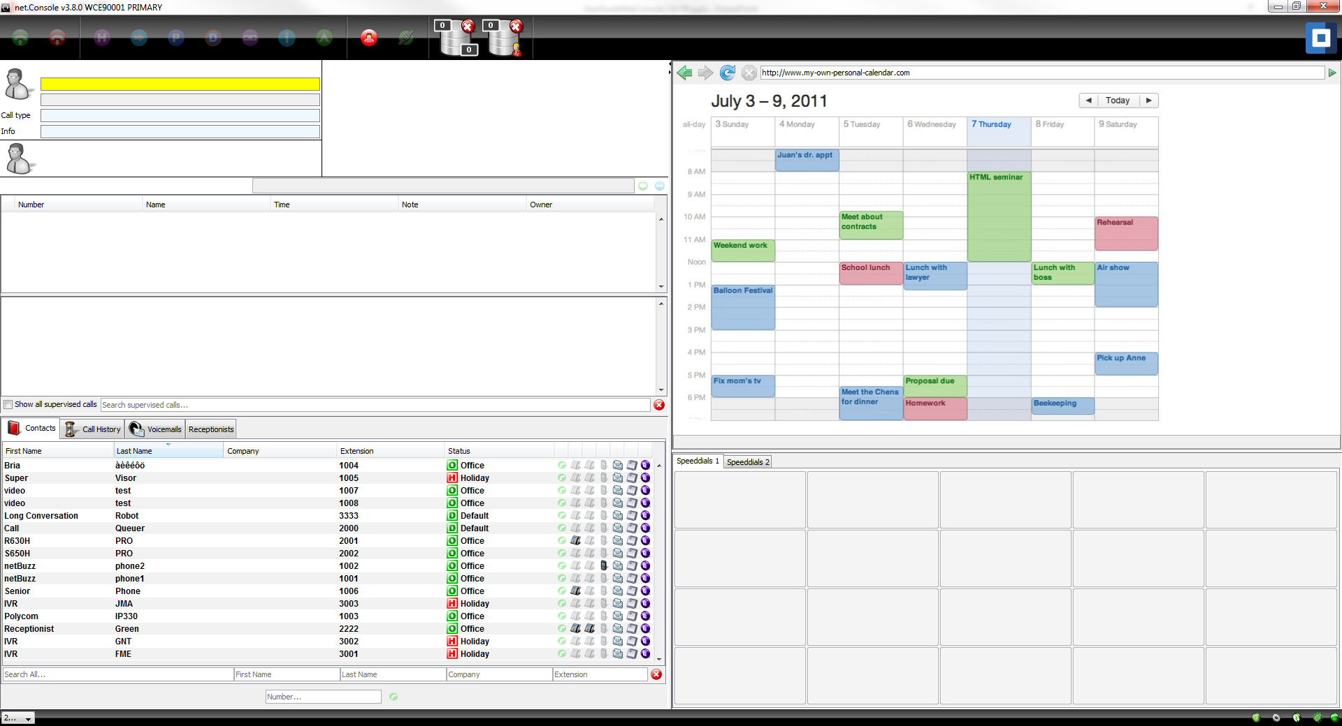
Indeling van het scherm – X900
Linkervenster
Rechtervenster

Slide 12
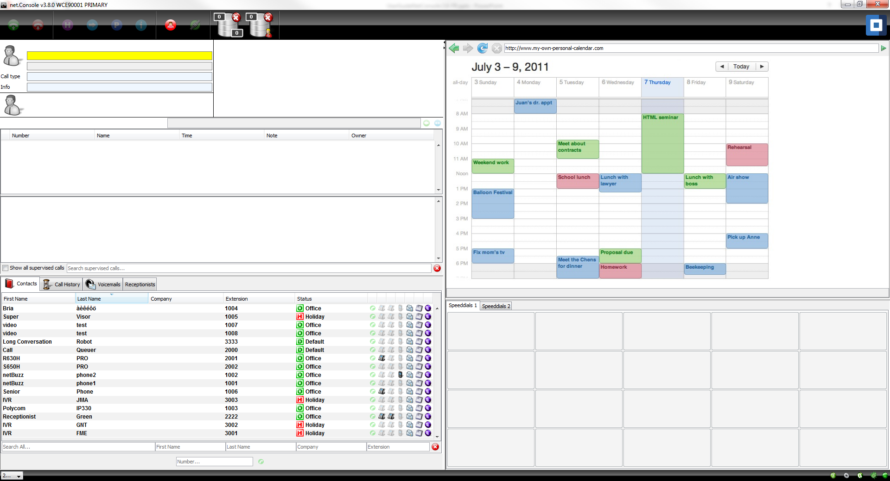
Indeling van het scherm – X700
Linkervenster
Rechtervenster

Slide 13
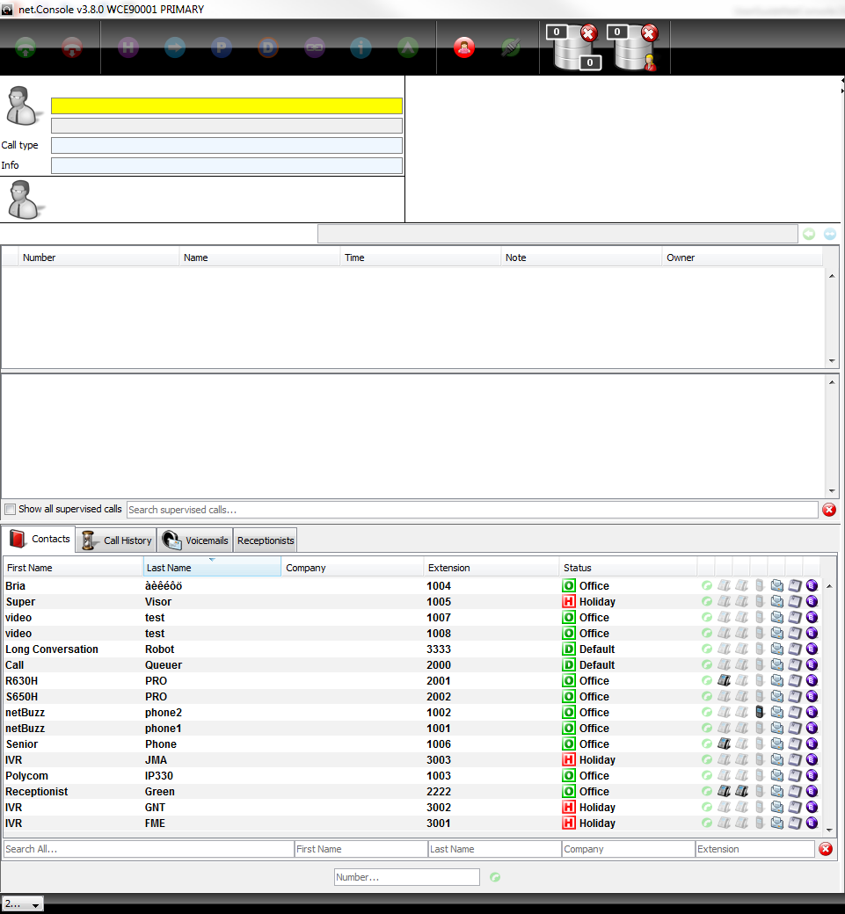
Linkervenster
Controlegebied
Lijn status gebied
Supervisie gebied
Contacten gebied

Slide 14
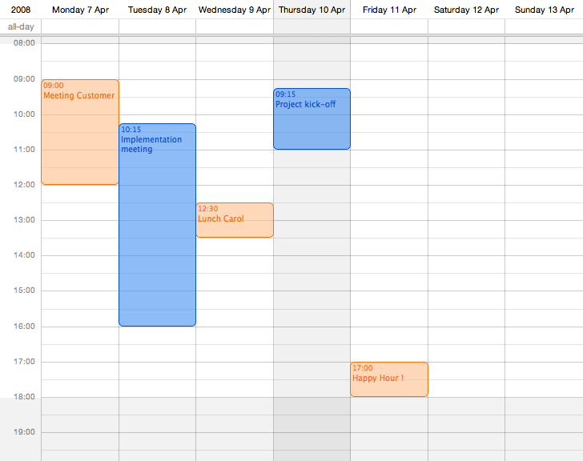
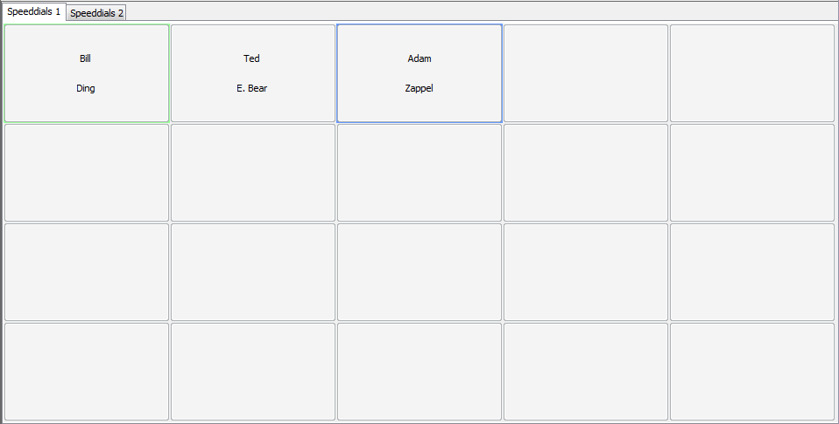
Rechtervenster
Web plugin gebied
Snel bellen gebied
Mini-werkbalk

Slide 15
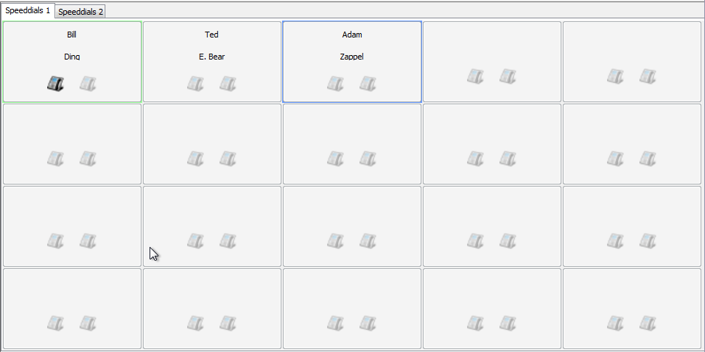
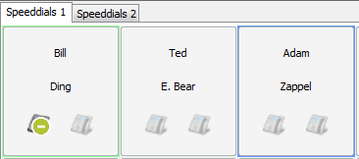
Telefoon status en snelkeuzetoetsen
Je kan de status van de telefoon op de snelkeuzetoetsen zien, net zoals in de telefoonboek, indien het een intern contact is.
Deze mogelijkheid moet bijkomend geactiveerd worden in het voorkeuren venster.
Een bezette telefoon

Slide 16
Web component focus
Focus op web component
Focus op hoofdscherm
Toetsenbord aanslagen kunnen zowel door het hoofdscherm, als door de web component onderschept worden..
De web component zal, indien geselecteerd, alle toetsenbord aanslagen onderscheppen, zoals aangegeven door de rode rand in de afbeelding hierboven.

Slide 17
Mini-werkbalk
Server verbindingsstatus
Documentatie
Synchronisatie contacten
Voorkeuren
Probleem melden

Slide 18
Controle gebied
De controle knoppen zijn contextgevoelig
Alleen de helder gekleurde knoppen kunnen aangeklikt worden
Aanvaarden
Doorschakelen
Parkeren
Oproep info
Kamperen
Pauzeren
Persoonlijke queue
Afsluiten
In wacht zetten
Gericht parkeren
Oproepen ketenen
Inloggen/Uitloggen
Algemene queue

Slide 19
Controle gebied
De kleur van de queue is afhankelijk van het aantal oproepen in wacht
0 oproepen
1 of 2 oproepen
3 of 4 oproepen
5 of meer oproepen

Slide 20
Lijn status gebied
Lijn 1 status
Nummer en naam van de beller
Gebelde dienst
Lijn 1 historiek
Lijn 2 status
Gebelde nummer en naam
Beller nummer en naam kan door het systeem veranderd worden.
Lijn 2 wordt alleen gebruikt tijdens doorschakelingen met consultatie.

Slide 21
Supervisie gebied
Gesuperviseerde oproepen
Oproepen in de persoonlijke queue (en algemene oproepen indien zo geconfigureerd)

Slide 22
Supervisie gebied
Geselecteerde oproep
Notitie zetten
Oproep terugnemen of koppelen
Type gesuperviseerde oproep
Indien geselecteerd worden oproepen van andere net.Console gebruikers eveneens getoond (Gesuperviseerde oproepen en oproepen in de persoonlijke queues).
Zoeken in gesuperviseerde oproepen en oproepen in queues
Zoekveld leegmaken

Slide 23
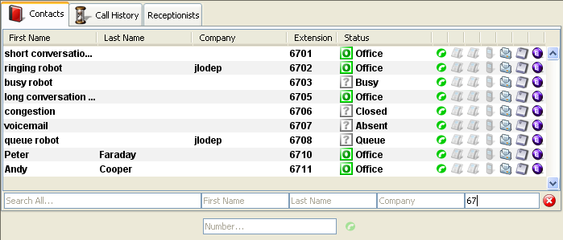
Contacten
Navigeer door omhoog/omlaag toetsen
Dubbel-klik om interne extensie te bellen
Vrij
Configureerbare kolommen
Niet verbonden
Bezet (extern)
Bezet (intern)
Automatisch zoeken tijdens typen
Bel een nummer
Verfijnde zoekopdracht
Zoekveld leegmaken

Slide 24
Contacten
Vrij
Intentionele status
Klik om de extensie te bellen
Niet verbonden
Klik om e-mail te sturen
Bezet (extern)
Bezet (intern)
Klik om mobiel nummer te bellen
Toetsenbord status
Bron

Slide 25
Weergave aanpassen
Klik op de kolom hoofding om de contacten te sorteren*
“Drag & drop” kolom hoofding om te herschikken
Klik rechts op de kolom hoofding om specifieke kolommen weer te geven of te verbergen
* Niet van toepassing voor de intentionele status, telefoon status en toetsenbord status gezien dit de reactiviteit van de applicatie nadelig zou beïnvloeden.

Slide 26
Oproep historiek
“Drag & drop” of klik rechts op de kolom hoofding
Oproep resultaat
Dubbel klik op de rij om de interne extensie te bellen
Zoek in de oproep historiek
Toon alle of alleen gemiste oproepen
Zoekveld leegmaken

Slide 27
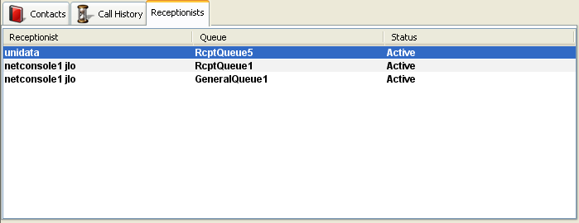
Andere net.Console gebruikers
Toon status van andere net.Console gebruikers
“Drag & drop” of klik rechts op de kolom hoofding om in te stellen
Status veld

Slide 28
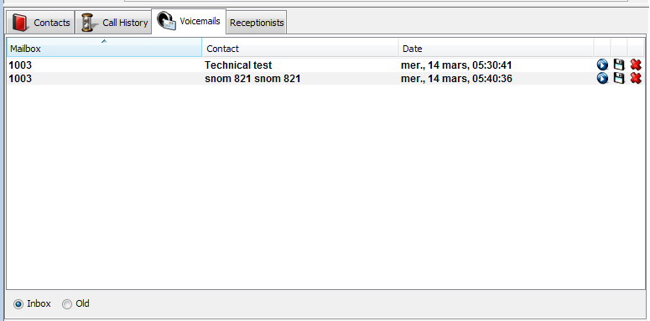
Antwoordapparaat
Toon berichten antwoordapparaat van al je extensies
“Drag & drop” of klik rechts op de kolom hoofding om te configureren
Toon nieuwe of oude berichten

Slide 29
Stap voor stap

Slide 30
Een oproep beantwoorden
Oproep komt binnen in algemene queue
Queue teller gaat omhoog
Telefoon rinkelt
Lijn 1 geeft een inkomende oproep weer
“Aanvaarden” knop licht op
Aanvaard oproep
Door de klikken op de “Aanvaarden” knop of
Door te drukken op de “Enter” toets
Lijn 1 status icoon verandert naar “In gesprek”
Controle toetsen passen zich aan aan de oproep status

Slide 31
Een oproep afsluiten
De “afsluiten” knop licht op
Om af te sluiten
Klik op de “afsluiten” knop
Of druk op de F2 toets
Lijn 1 status icoon verandert naar in rust
Controle toetsen passen zich aan aan de in rust status
In de in rust status is de “afsluiten” knop nog steeds actief. Dit stelt je in staat om oproepen, die nog actief waren op de telefoon, af te sluiten.

Slide 32
Oproep opzetten
Er zijn verschillende manieren om een oproep op te zetten:
Vorm een nummer op de telefoon
Dubbel klik op een contact in de contact lijst
Selecteer een contact en druk op de “Enter” toets
Klik ok het vaste of mobiele telefoon icoontje in de contact lijst
Vorm een nummer in het nummer veld en druk op de “Enter” toets
Klik op een snelkeuzetoets

Slide 33
In wacht zetten en terugnemen
“In gesprek”
De “Wacht” knop licht op
Om in wacht te zetten:
Klik op de “Wacht” knop
Of druk op de “Enter” toets
Lijn 1 status icoon verandert naar in wacht
De “Wacht” knop is ingedrukt
Uit wacht halen
Klik nogmaals op de “Wacht” knop
Of druk op de “Enter” toets
Lijn 1 status icoon verandert opnieuw naar “In gesprek”

Slide 34
Doorschakelen zonder consultatie
Oproep is “In gesprek”
Zoek een contact in de contact lijst
Als de zoekopdracht 1 resultaat heeft, wordt de doorschakelijk onmiddelijk geactiveerd (optioneel gedrag)
Als de zoekopdracht meerdere resultaten heeft, wordt de doorschakeling pas geactiveerd na het manueel kiezen van een contact
Oproep “Doorschakeling actief” verschijnt in het supervisie gebied.
Wanneer de bestemmeling de oproep aanvaart, verdwijnt de lijn uit het supervisie gebied.
Indien de bestemmeling niet opneemt:
De oproep kan manueel teruggenomen worden om eventueel daarna af te sluiten (zie later)
De oproep komt automatisch terug na het verlopen van een teller (oproep komt in de persoonlijke queue)

Slide 35
Doorschakeling zonder consultatie naar bezet nummer
Bij de meeste operator console applicaties resulteert een doorschakeling zonder consultatie naar een bezet nummer in een afgebroken gesprek.
Indien dit gebeurt met de net.Console zal de uitgaande oproep afgebroken worden en de originele oproep in wacht worden gezet.
Dit geeft de gebruiker de kans om de beller terug te nemen.

Slide 36
Doorschakeling met consultatie (1)
Oproep is “In gesprek”
Zet beller in wacht
Zoek contact op in de contactlijst.
Als de zoekopdracht 1 resultaat heeft, wordt de doorschakelijk onmiddelijk geactiveerd (optioneel gedrag)
Als de zoekopdracht meerdere resultaten heeft, wordt de doorschakeling pas geactiveerd na het manueel kiezen van een contact
Lijn 2 is aan het bellen

Slide 37
Doorschakeling met consultatie (2)
De controle knoppen presenteren de volgende mogelijkheden:
Bevestig doorschakeling met consultatie voor de gebelde persoon opneemt
Parkeer lijn 1 op de extensie van lijn 2
Afsluiten lijn 2
Afsluiten lijn 2 en lijn 1 uit wacht halen
Lijn 1 parkeren
Kampeer lijn 1 op de extensie van lijn 2

Slide 38
Doorschakeling met consultatie (3)
Wanneer de gebelde persoon de oproep aanvaard zijn de volgende controle knoppen beschikbaar:
Na het bevestigen van de doorschakeling, verdwijnt de oproep uit de net.Console. Je kan de beller ook terugnemen door op de “Afsluiten” en “Wacht” knop te klikken.
Bevestig doorschakeling
Afsluiten lijn 2
Oproepen ketenen (zie later)

Slide 39
Doorschakeling met consultatie (4)
Het gebruik van het toetsenbord kan de efficientie aanzienlijk verhogen.
Voorbeeld: Doorschakeling met consultatie
“Enter” om een oproep te aanvaarden
“Enter” om de oproep in wacht te zetten
Begin met het typen om een contact te zoeken tot je een slechts 1 resultaat overhoudt
“Enter” om de doorschakeling te bevestigen (nadat de gebelde opneemt).
Samenvatting: Enter, Enter, Zoek, Enter

Slide 40
Oproep terugnemen
Wanneer je niet in gesprek bent, is het mogelijk om een oproep uit het supervisie gebied of uit de persoonlijke queue terug te nemen
Indien een oproep teruggenomen wordt, wordt elke inkomende oproep terug naar de queue gestuurd
Om een oproep terug te nemen, druk op de “Terugnemen” knop
Terugnemen knop

Slide 41
Automatisch terugnemen van een oproep
Een oproep in het supervisie gebied zal automatisch teruggenomen worden door de net.Console na een instelbare tijd (Contacteer uw systeembeheerder).
Deze oproep wordt naar de persoonlijke queue van de gebruiker gestuurd.
< 60%
60% - 80%
> 80%

Slide 42
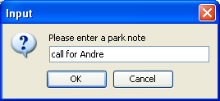
Een oproep parkeren
Om een oproep te parkeren:
Klik op de “Park” knop of druk op de “F7” toets
Een schermpje verschijnt dat je vraagt om een nota in te stellen als geheugensteuntje
De oproep verschijnt in het supervisie gebied, inclusief de nota
“Parkeren” icoon

Slide 43
Een oproep koppelen
Om een binnenkomende oproep te koppelen met een geparkeerde oproep:
Aanvaard de binnenkomende oproep
Selecteer de geparkeerde oproep
Klik op de “Koppelen” toets
“Koppelen” toets

Slide 44
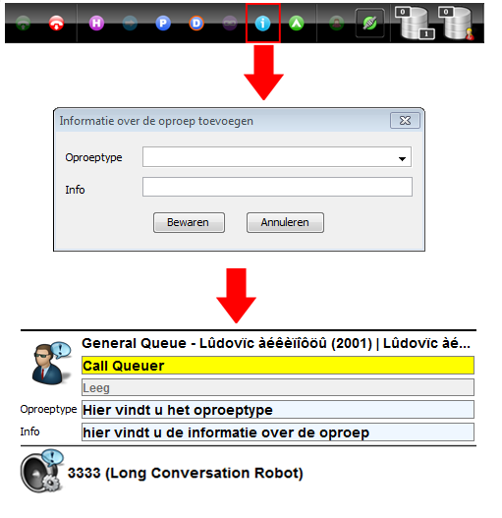
Informatie over oproep toevoegen
Druk op de “Oproep informatie” knop
Vul tenminste één van de twee beschikbare velden of druk op “Annuleren” als u geen informatie voor die oproep wenst toe te voegen
Druk op “Bewaren” om uw aanpassingen te bewaren
De informatie over de oproep wordt nu weergegeven in het “Lijn Status” gebied en kan om het even wanneer* aangepast worden door op de “Oproep informatie” knop te drukken
*enkel beschikbaar voor huidige oproepen of oproepen in wacht

Slide 45
Geavanceerde mogelijkheden – Alleen voor X900

Slide 46
Gericht parkeren
Om een oproep gericht te parkeren op de extensie van een bepaalde gebruiker:
Klik op de “Gericht parkeren” knop of druk op de “F8” toets
Bel naar de gebruiker’s extensie op eender welke manier
De oproep verschijnt in het supervisie gebied
“Parkeren”
icoon

Slide 47
Gericht parkeren opnemen
Om een gericht geparkeerde oproep op te nemen, kan een gebruiker eender welke telefoon nemen en de extensie *55<ext> bellen, waarbij <ext> zijn/haar persoonlijke extensie is.
Wanneer dit gebeurd is, verdwijnt de oproep uit het supervisie gebied

Slide 48
Omzetten van een doorschakeling met consultatie in kamperen
Indien de bestemmeling van een doorschakeling met consultatie bezet is, kan de doorschakeling omgezet worden naar een kamp.
Klik op de “Kampeer” knop of druk op de “F10” toets
De oproep verschijnt in het supervisie gebied

Slide 49
Een oproep ketenen
Een oproep ketenen is gelijkaardig aan een doorschakeling met consultatie. Het enige verschil is dat aan het einde van het gesprek, de beller terugkeert naar de net.Console gebruiker.
Hiermee kan de net.Console gebruiker een beller in contact brengen met verschillende personen zonder dat de beller verschillende keren moet terugbellen.

Slide 50
Een oproep ketenen
Om een oproep te ketenen, volg precies dezelfde procedure dan bij een doorschakeling met consultatie, maar druk op de “Ketenen” knop in plaats van de “Doorschakelen” knop wanneer de gebelde opneemt.
Nadat een oproep geketend is, verschijnt hij in het supervisie gebied
Wanneer een oproep afgesloten wordt, wordt de beller teruggestuurd naar de persoonlijke queue van de net.Console gebruiker.
Dit stelt de net.Console gebruiker in staat om de beller naar een andere persoon door te verbinden, of opnieuw te ketenen.
Ketenen knop

Slide 51
De applicatie instellen

Slide 52
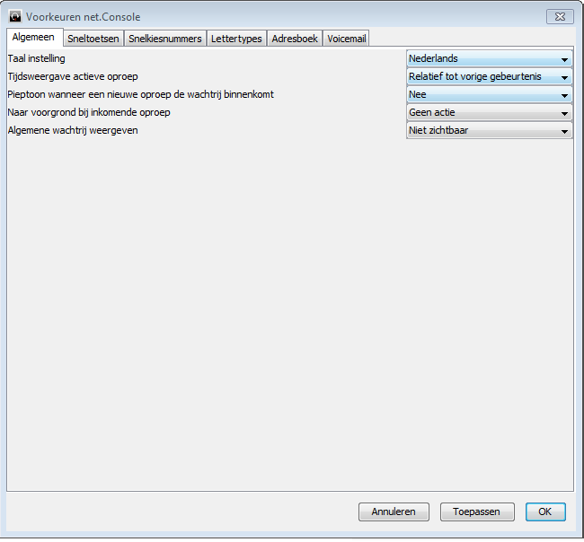
Voorkeuren scherm
Algemeen
Snelkeuzetoetsen
Snel bellen
Lettertype
Contactlijst
Voicemail

Slide 53
Algemeen
Kies interface taal
Tijdsformaat voor lijn 1 historiek
Biep bij binnenkomende oproep
Venster gedrag bij binnenkomende oproep
Toon oproepen in de algemene queue in het supervisie gebied, net als oproepen in de persoonlijke queue

Slide 54
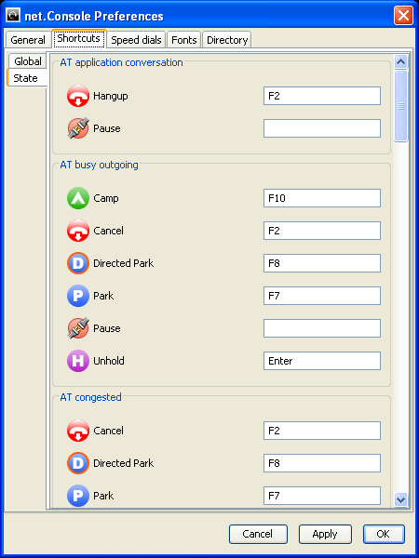
Snelkeuzetoetsen
Status snelkeuzetoetsen
De toetsenbord snelkeuzetoetsen zijn context gevoelig
Een aantal snelkeuzetoetsten zijn vooraf gedefinieerd
Algemene snelkeuzetoetsen
Algemene snelkeuzetoetsen zijn onafhankelijk van de status van de oproep en hebben voorrang op status specifieke snelkeuzetoetsen
Algemene snelkeuzetoetsen zijn niet standaard ingesteld

Slide 55
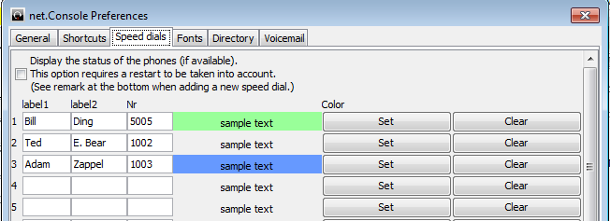
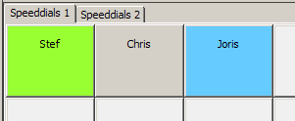
Snel bellen
Label 1: Typisch de voornaam
Label 2: Typisch de familienaam
Nr: Telefoon nummer
Kleur: Knop kleur

Slide 56
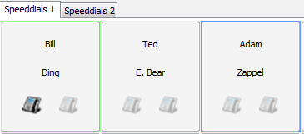
Snelkeuzetoetsen en telefoon status
Je kan de weergave van de telefoon status activeren via de snelkeuzetoetsen
De telefoon status is alleen beschikbaar voor interne contacten
Een verandering aan deze optie vereist een herstart van de net.Consolerestart of net.Console

Slide 57
Lettertype

Slide 58
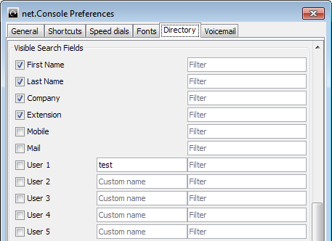
Contact zoekvelden
Selecteer zoekvelden gebruikt bij “Search All” (Alles zoeken)
Selecteer getoonde zoekvelden en zet standaard waarden
Zet een veranderbaar label

Slide 59
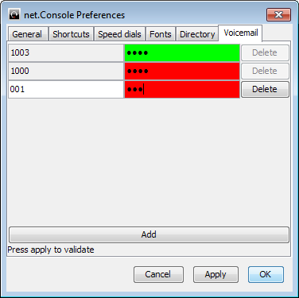
Voicemail opties
Kies de te superviseren antwoordapparaat extensies
Zet de pincode voor elke antwoordapparaat extensie
De achtergrondkleur is groen in het geval van een correcte code, rood in het geval van een foutieve code

Slide 60
Wat te doen bij problemen

Slide 61
Niet kunnen inloggen
Indien deze boodschap verschijnt wanneer je de net.Console opstart:
Of wanneer net.Console al opgestart is en je probeert je in de queues in te loggen:
➔ Controleer of je telefoon werkt. Zoniet, probeer de telefoon te herstarten.

Slide 62
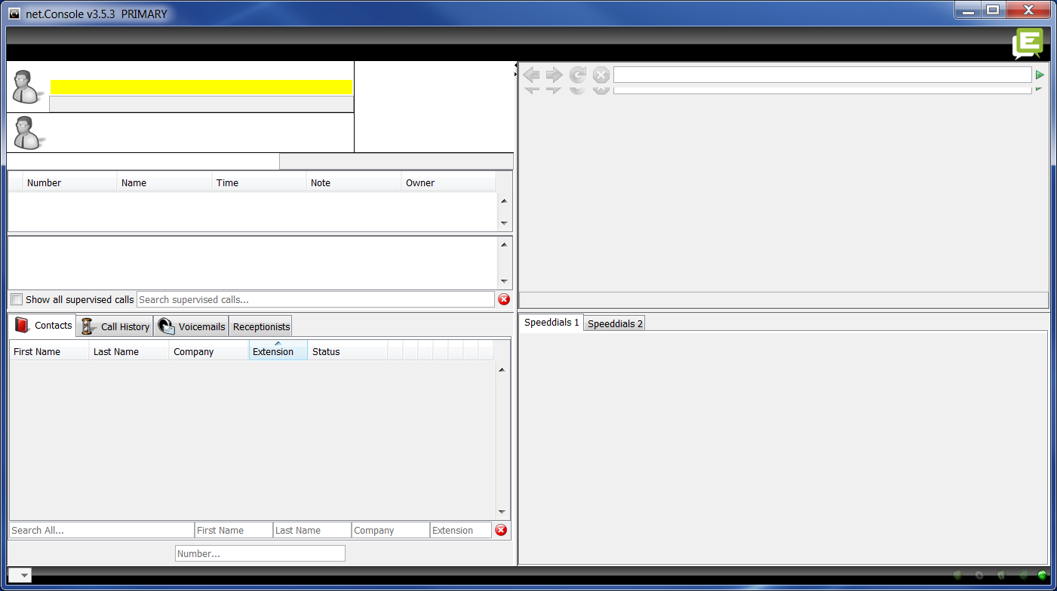
Geen controle knoppen
Als je lege schermen, zonder controle knoppen krijgt zoals in de afbeelding hieronder, heb je waarschijnlijk een netwerk probleem. Contacteer je systeem beheerder.

Slide 63
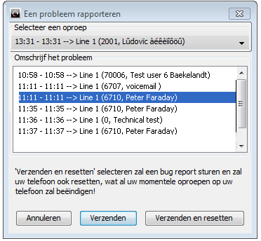
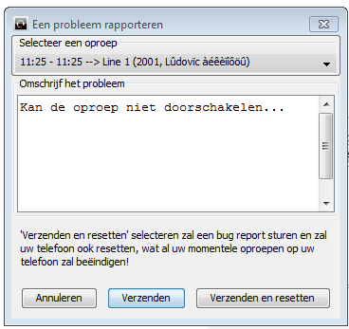
Een probleem melden
Klik op de knop om een probleem te melden
Selecteer de problematische oproep
Beschrijf het probleem zo gedetailleerd mogelijk

Slide 64
Redundante uitvoering
De net.Console kan redundant worden uitgevoerd, gebruik makend van een primaire en secundaire server
Elke net.Console is verbonden met de 2 servers, maar luistert ofwel naar de primaire server (normale situatie) ofwel naar de secundaire server (in geval van problemen of onderhoud)
Normale situatie
Problemen of onderhoud

Slide 65
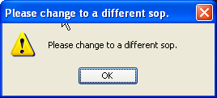
Redundante uitvoering
In het geval van een probleem met de primaire server, gebeuren het volgende:
Alle oproepen worden naar de secundaire server gestuurd
Elke net.Console ontvangt een waarschuwing dat er naar de secundaire server overgeschakeld moet worden. Het klikken op “OK” zal deze overschakeling nog niet onmiddelijk doen, zodat de lopende oproepen kunnen afgehandeld worden.
In de mini-werkbalk verschijnt een nieuwe icoon.
Het klikken op deze icoon vervolledigt de overschakeling.
Klik om over te schakelen

